Slide 1


O Fim das Plataformas SaaS?
Como IA, Dados e Agentes Estão Redefinindo o Futuro da Automação e do Atendimento
Por: Tólis Vossos

Slide 2
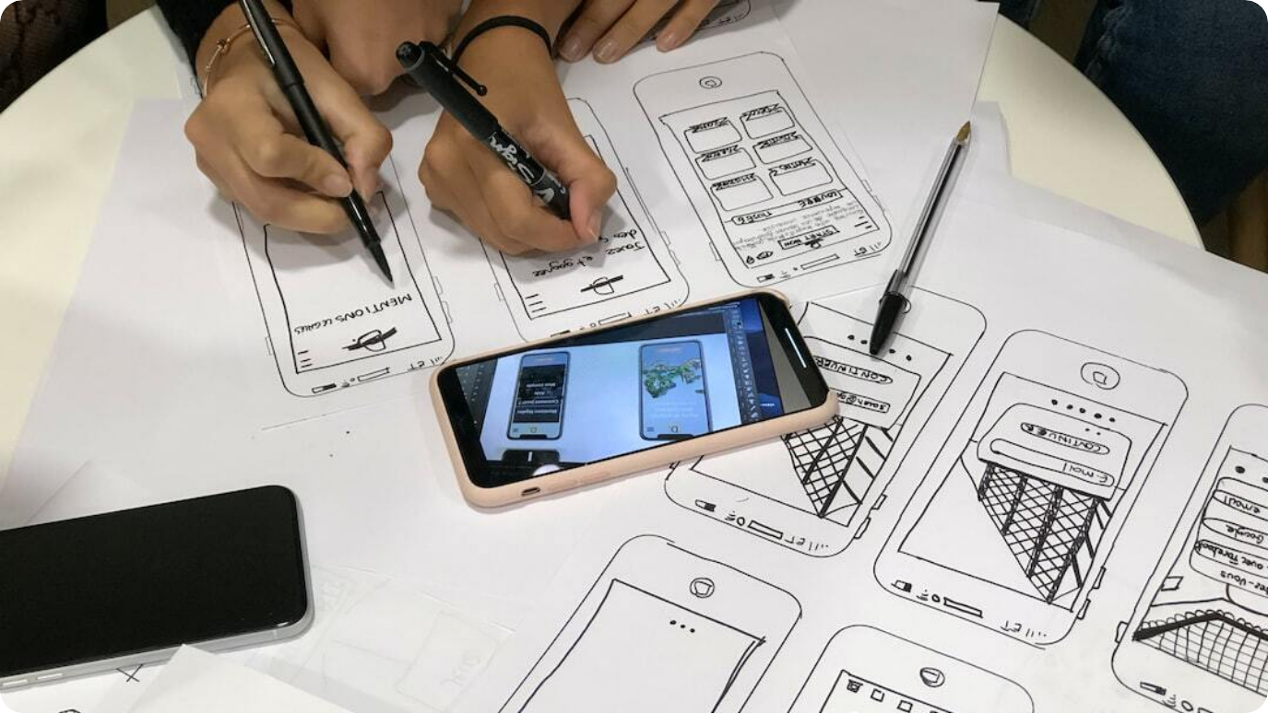
Arquitetura de Atendimento Omnichannel
Visão Estratégica e Tecnológica – Ergondata
,,
Desafio atual: Fragmentação dos canais e baixa eficiência na gestão da experiência do cliente.
  Proposta de arquitetura: Modelo modular com foco em automação, APIs IA first e integração escalável.
  Objetivos principais: Redução de custos, aumento da retenção e personalização da jornada do cliente.
Notes:
Vivemos um momento onde empresas enfrentam enormes desafios com atendimento omnichannel, principalmente pela fragmentação entre canais e complexidade das ferramentas. Durante nossa conversa, apresentamos uma arquitetura moderna que visa superar esses obstáculos.
Essa proposta é baseada em um modelo modular, com forte ênfase em automação inteligente e integração por APIs. A ideia é promover uma operação mais leve, flexível e que acelere a resposta ao cliente com qualidade.
Os principais objetivos dessa arquitetura são claros: melhorar a eficiência operacional, personalizar a experiência em escala e reduzir significativamente os custos operacionais, criando uma base tecnológica moderna e escalável.

Slide 3
Camadas Tecnológicas da Arquitetura Omnichannel
Visão Geral das 5 Camadas Integradas
Camada 1: Conectividade: Infraestrutura de comunicação via APIs e telecom (ex: Twilio, Infobip).
  Camada 2: Automação: Bots inteligentes e orquestração de jornadas (ex: Kore.ai).
  Camada 3: CRM: Gestão de relacionamento com o cliente (ex: Salesforce, Zendesk).
  Camada 4: Core do Negócio: Sistemas legados com dados críticos e APIs internas.
  Camada 5: CDP: Plataformas de dados do cliente para ações preditivas e personalizadas.
Notes:
Esta visão geral representa as cinco camadas fundamentais da arquitetura de atendimento omnichannel proposta. Na base, temos a conectividade, garantindo acesso confiável aos canais de voz e mensagem. Sobre ela, a automação inteligente permite autoatendimento e melhora a jornada do cliente.
A camada de CRM serve como o cérebro do relacionamento, suportando operações de marketing, vendas e suporte. Já o core do negócio integra sistemas internos essenciais, oferecendo contexto operacional aos demais sistemas via APIs. Por fim, a camada de CDP centraliza dados para permitir personalizações e análises avançadas.
Este empilhamento modular promove flexibilidade, escalabilidade e permite que cada componente evolua conforme as necessidades estratégicas do negócio.

Slide 4

Camada 1: Conectividade e Comunicação
Base da Arquitetura Omnichannel
Infraestrutura de Telecom: Plataformas como Twilio, Infobip, Vivo e Claro viabilizam os canais de voz e mensagens.
  APIs de Comunicação: Permitem a integração rápida e escalável com canais como WhatsApp, SMS, e-mail.
  Comoditização: Embora essenciais, não diferenciam estrategicamente – foco está na confiabilidade e escala.
Notes:
A camada de conectividade e comunicação é o alicerce da arquitetura de atendimento omnichannel. Ela garante que as interações via voz, mensagens, redes sociais e outros canais possam fluir de forma confiável entre a empresa e seus clientes.
Plataformas como Twilio e Infobip fornecem APIs robustas que facilitam essa comunicação, enquanto operadoras como Vivo e Claro fornecem a infraestrutura básica. Apesar de fundamentais, esses elementos são altamente comoditizados – ou seja, não trazem diferenciação estratégica direta, mas são absolutamente indispensáveis.
É nessa base que se constrói toda a jornada de automação e experiência. A eficiência e a escalabilidade da operação dependem diretamente da solidez desta camada.

Slide 5

Camada 2: Automação Inteligente de Interações
Retenção, Autoatendimento e Qualidade na Jornada
Bots de Voz e Texto: Ferramentas de IA como Kore.ai permitem interações contextuais e em larga escala.
  Orquestração de Jornada: Automação personalizada com integração a CRMs e APIs de negócio (Kore.ai).
  Fornecedores Diversos: Twilio Autopilot, Zendesk, Infobip – com soluções integradas, porém limitadas frente a plataformas nativas.
Photo by Hitesh Choudhary on Unsplash
Notes:
A segunda camada da arquitetura concentra-se na automação inteligente de interações. Aqui, tecnologias de IA ganham protagonismo para oferecer experiências personalizadas, com retenção de clientes e redução da necessidade de intervenção humana.
Plataformas como Kore.ai se destacam por sua robustez, oferecendo bots de voz e texto com compreensão contextual e integração fluida com APIs e sistemas de CRM. Isso permite atender grandes volumes mantendo alta qualidade de experiência.
Outros players como Twilio, Zendesk e Infobip oferecem automação, mas muitas vezes de forma limitada ou acoplada a outras camadas. A escolha de uma plataforma especializada pode ser o diferencial competitivo na jornada do cliente.

Slide 6



Camada 3: Sistemas de CRM
Gestão do Relacionamento com o Cliente
Funções Centrais
Marketing, vendas, suporte e atendimento em um único ambiente.
Principais Plataformas
Salesforce, Zendesk, Zoho, Octadesk, Movidesk, Odoo.
Limitações Estruturais
Altos custos, tempo de implementação e escopo limitado para automação nativa.
Notes:
A camada de CRM representa o centro de comando do relacionamento com o cliente, onde todas as interações e dados são consolidados. Essa camada conecta processos de marketing, vendas, atendimento e suporte, promovendo uma visão 360º do cliente.
Plataformas como Salesforce e Zendesk são amplamente utilizadas por sua robustez, mas enfrentam desafios importantes: custos elevados, projetos longos de implementação e dependência de integrações para entregar uma jornada automatizada.
Apesar de alguns CRMs tentarem se expandir para automação e conectividade, continuam limitados frente a soluções nativas específicas. É fundamental entender o papel do CRM como parte de um ecossistema mais amplo e flexível.

Slide 7

Camada 4: Core do Negócio
Integração com Sistemas Legados e APIs Internas
Sistemas Críticos: ERP, sistemas de contratos, perfis de cliente e dados transacionais.
  Integração via APIs: Conexão com as demais camadas para fornecer contexto operacional em tempo real.
  Atendimento Humano (Camada Leve sobre Sistemas Core e Sistemas Legado): Escalonamento seletivo para humanos em casos não resolvidos pela automação.
Photo by Paul Steuber on Unsplash
Notes:
O core do negócio é onde residem os sistemas críticos da empresa – ERPs, sistemas de contratos, perfis de clientes e dados transacionais. Esses ativos são a fonte de verdade da organização e precisam estar acessíveis às camadas superiores.
A proposta moderna é integrá-los por meio de APIs abertas, permitindo que bots e plataformas de CRM acessem informações em tempo real, sem replicação ou riscos de inconsistência. Isso traz agilidade e contextualização ao atendimento.
Além disso, essa arquitetura prevê uma camada leve de atendimento humano que só é acionada quando a automação não resolve o problema. Essa abordagem reduz custos e aumenta a resolutividade de forma eficiente.

Slide 8



Camada 5: Inteligência de Cliente – CDP
Centralização de Dados e Ações Preditivas
Unificação de Dados
Integração de interações e perfis em uma visão única por cliente.
Análise Avançada
Capacidade de prever comportamentos e preferências com base em IA.
Personalização em Escala
Ativações de marketing e atendimento com alta segmentação e retorno.
Notes:
A camada de Inteligência de Cliente, representada por CDPs (Customer Data Platforms), é fundamental para consolidar dados de múltiplos pontos de contato e gerar insights estratégicos. É aqui que a empresa ganha capacidade analítica robusta para decisões mais assertivas.
Ela permite unificar perfis e mapear o comportamento de cada cliente em todos os canais. Com isso, é possível executar campanhas e jornadas hiperpersonalizadas, aumentando significativamente a fidelização e conversão.
Além disso, ao integrar essa inteligência às demais camadas, é viável oferecer atendimento contextual em tempo real e ações preditivas orientadas por dados – o verdadeiro diferencial competitivo no omnichannel moderno.

Slide 9

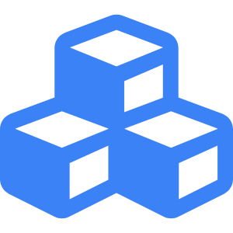

Tendência: O Fim dos CRMs SaaS Monolíticos
A Visão de Satya Nadella e a Era dos Agentes de IA
Desconstrução do SaaS
Satya Nadella prevê que operações CRUD migrarão para agentes inteligentes.
Modularização e APIs
Arquitetura orientada por microserviços com integração flexível.
Redução de Custos
Menor dependência de CRMs pesados e licenças caras.
Notes:
Estamos diante de uma mudança de paradigma. O CEO da Microsoft, Satya Nadella, apontou que os sistemas SaaS monolíticos – como os CRMs tradicionais – estão perdendo espaço para uma nova geração baseada em agentes de IA.
Esses agentes assumem funções de CRUD e lógica de negócio de forma distribuída e inteligente, eliminando a necessidade de sistemas centralizados e pesados. Isso abre caminho para arquiteturas modulares, compostas por microserviços e APIs que se integram de forma fluida.
O impacto? Redução drástica de custos com licenças, maior agilidade no time-to-market e liberdade para evoluir cada camada conforme a necessidade de negócio. Uma verdadeira revolução silenciosa em curso.

Slide 10


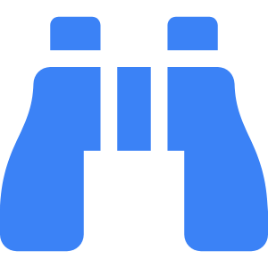
Conclusão e Considerações Finais
Eficiência, Escalabilidade e Experiência no Centro da Estratégia
Aprimoramento Contínuo
Arquitetura adaptável que responde rapidamente às mudanças do mercado.
Foco em Resultado
Melhoria de NPS, redução de custos e retenção de clientes como metas centrais.
Próximos Passos
Diagnóstico específico do cenário da TP Group para evolução da proposta.
Notes:
A proposta de arquitetura apresentada vai muito além da tecnologia – ela é uma resposta estratégica às exigências do mercado atual. Ao integrar camadas bem definidas e modulares, criamos um ambiente preparado para evoluir rapidamente, sem lock-in com fornecedores ou estruturas engessadas.
Esse modelo promove ganhos significativos em eficiência operacional, personalização em escala e redução de custos. Além disso, prepara a organização para o futuro, onde a inteligência de dados e a automação ditarão as regras do relacionamento com o cliente.
Nos colocamos à disposição para aprofundar este modelo com um diagnóstico detalhado do cenário da TP Group, identificando oportunidades práticas de otimização e crescimento.

